Slide 1
Analyse af installationskunst

Slide 2
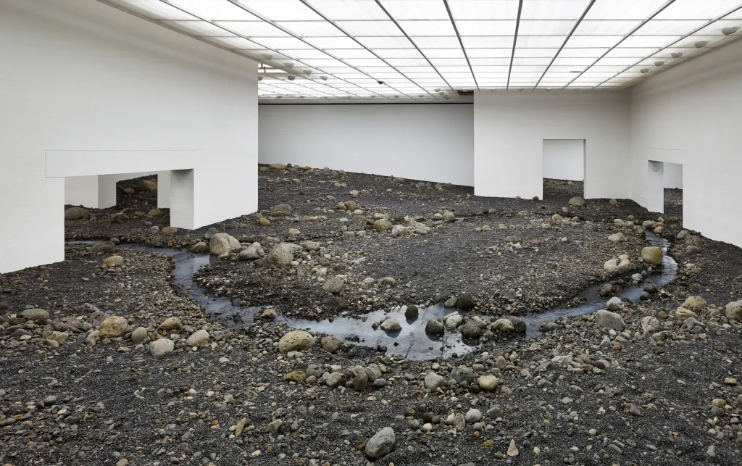
Olafur Eliasson, Riverbed, Louisiana, 2014 https://olafureliasson.net/artwork/riverbed-2014/

Slide 3
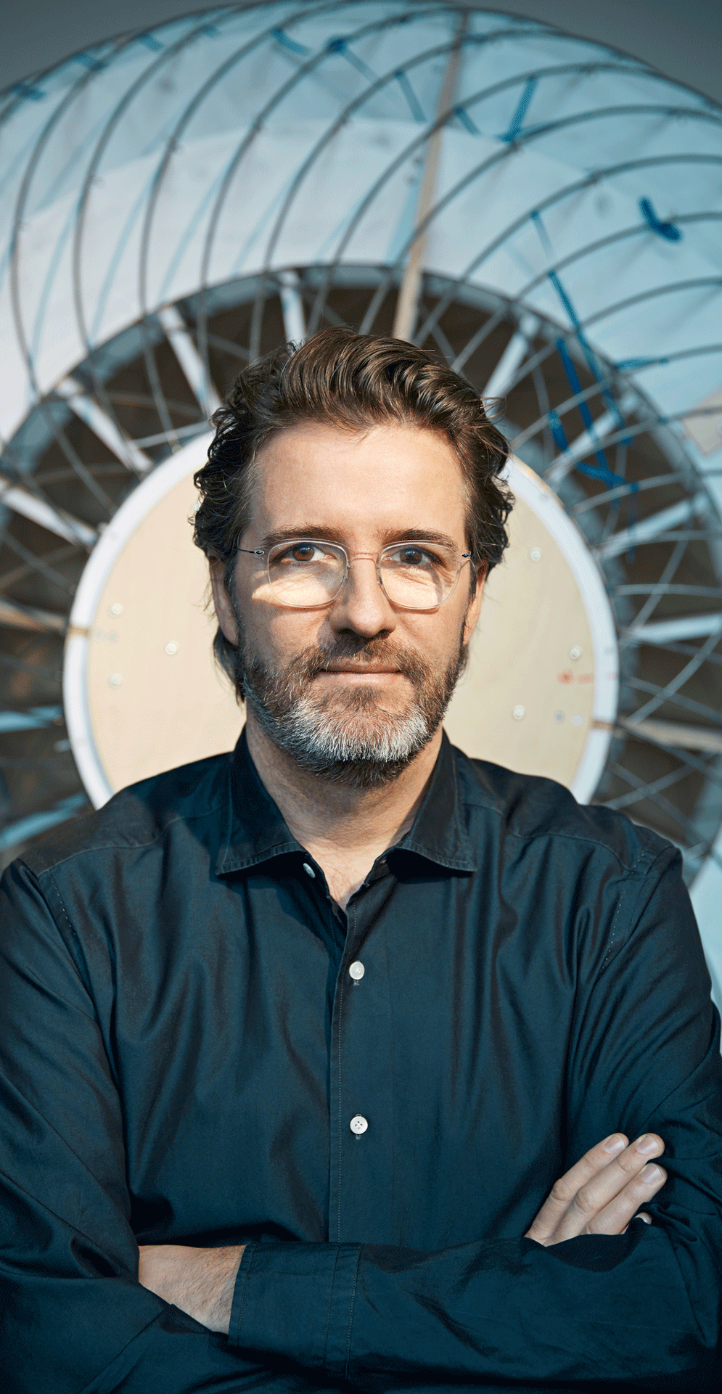
Olafur Eliasson
Dansk-islandsk kunstner (f. 1967)
Eliasson arbejder ofte med samme tematik i sin kunst
  Vores tilstedeværelse i verden
  Hvordan opfatter vi verden?
Opmærksomhed omkring den verden vi lever i
Arbejder med elementer af lys, vand, tåge, is, mos og sten
Skaber et møde mellem kunsten og naturvidenskaben
Installationskunst
  Inddrager rummet og stedsspecifikt
  Oplevelsen af værket, er vigtig
  Sanser

Slide 4
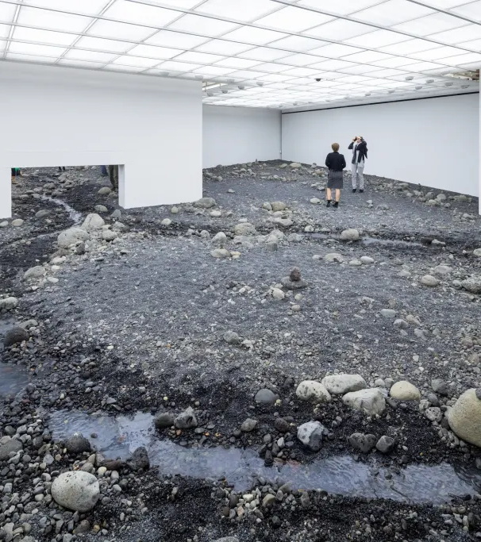
Introduktion af Riverbed
Udstillet på Louisiana Museum of Modern Art, Humlebæk
Møde mellem kunst og natur
Inddrager og udfordrer beskueren
  Kan vælge sin egen vej gennem værket
  Udfordrer beskuerens forståelse af et museum
Ændring af de faste bevægelsesmønstre
Museumsrummet er blevet transformeret
https://olafureliasson.net/artwork/riverbed-2014/

Slide 5
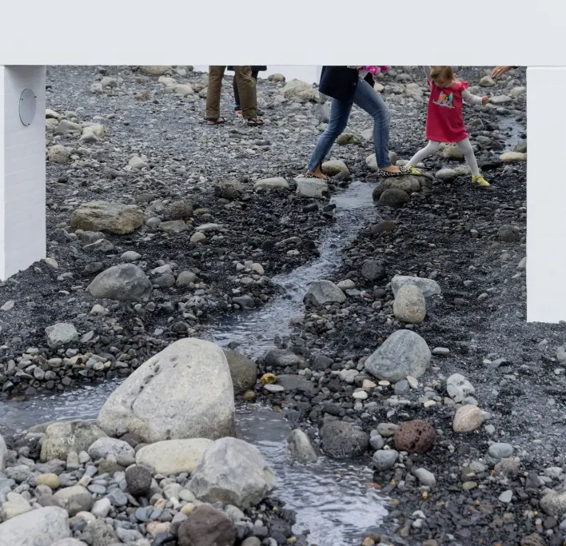
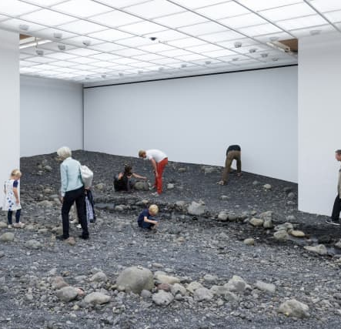
Naturen flytter indenfor
Et islandsk landskab, bestående af vulkansten, bakker og rindende vand.
Der er blevet dannet et vandløb, hvis udspring er bagerst i rummet.
Landskabet inddrager beskueren.
Værket kommer til sin fulde ret gennem beskuerens bevægelse.
  Vælger selv sine egne veje gennem værket.
Værket kan ændre karakter afhængig af hvilken vej man tager gennem værket.
En oplevelse af fri bevægelighed
Sanserne kommer i brug
Naturen møder kulturen
  Det naturskabte og det menneskeskabte
https://olafureliasson.net/artwork/riverbed-2014/

Slide 6
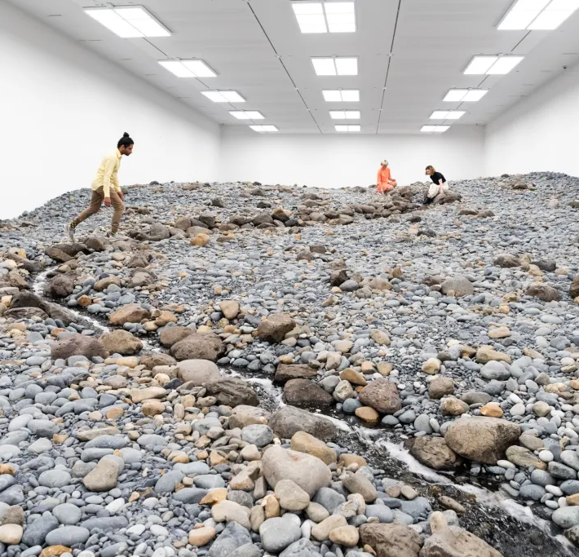
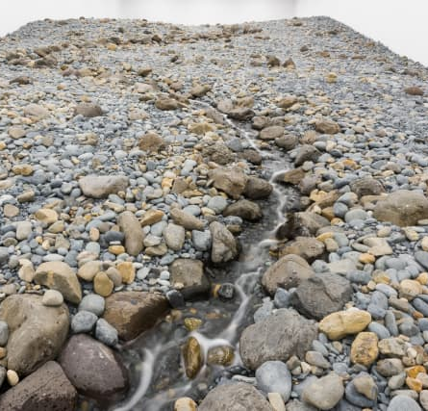
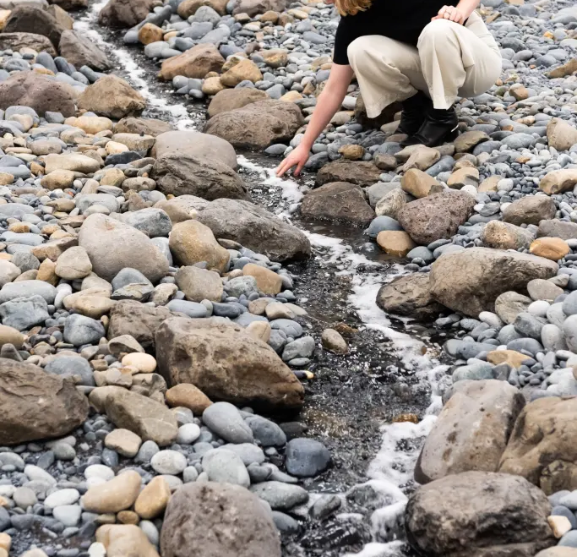
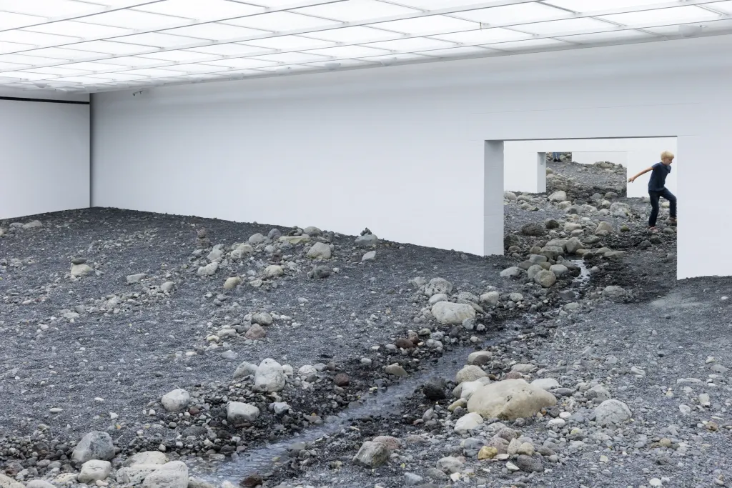
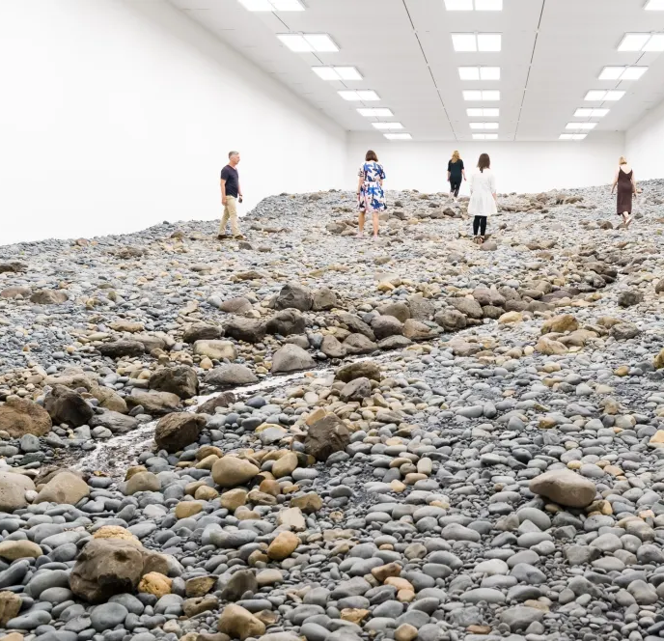
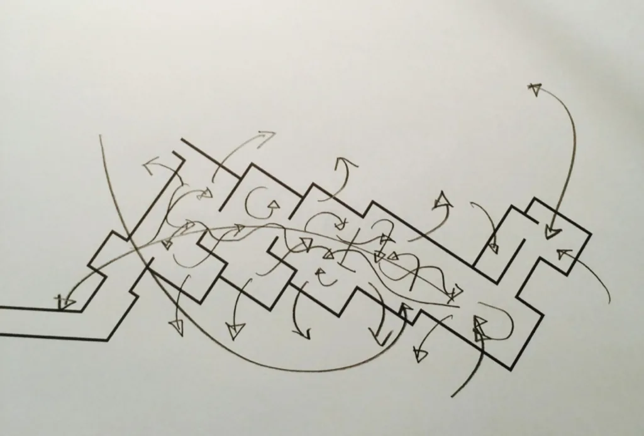
https://olafureliasson.net/artwork/riverbed-2014/

Slide 7
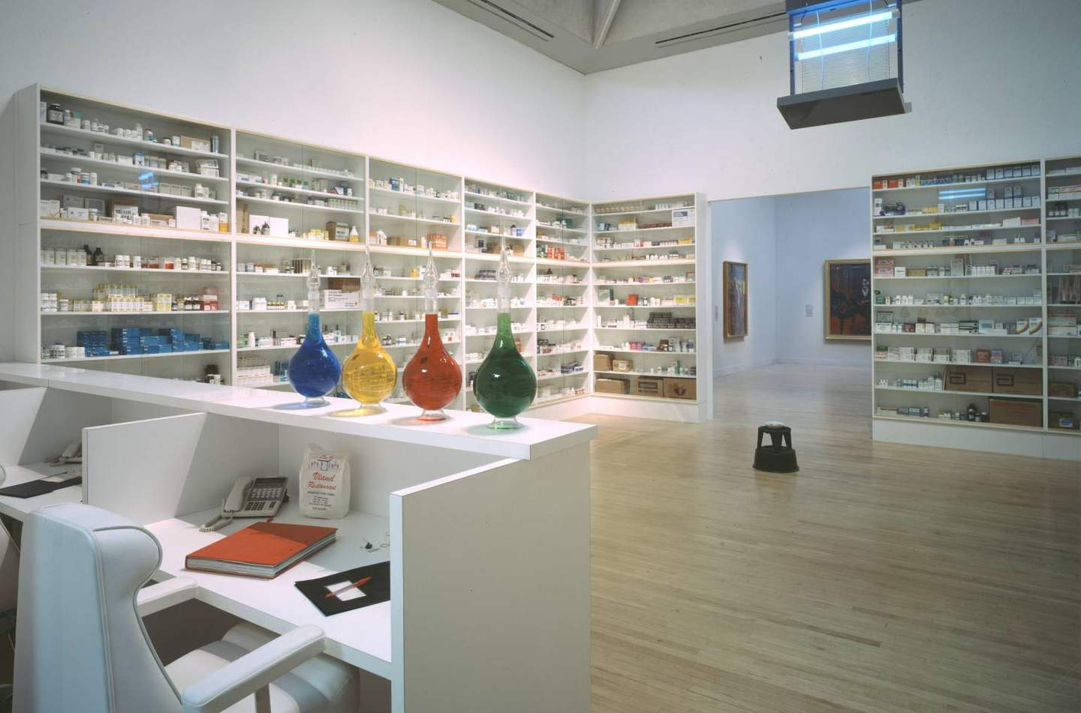
Damien Hirst, Pharmacy, Tate, 1992 https://www.tate.org.uk/art/artworks/hirst-pharmacy-t07187/explore-damien-hirsts-pharmacy

Slide 8
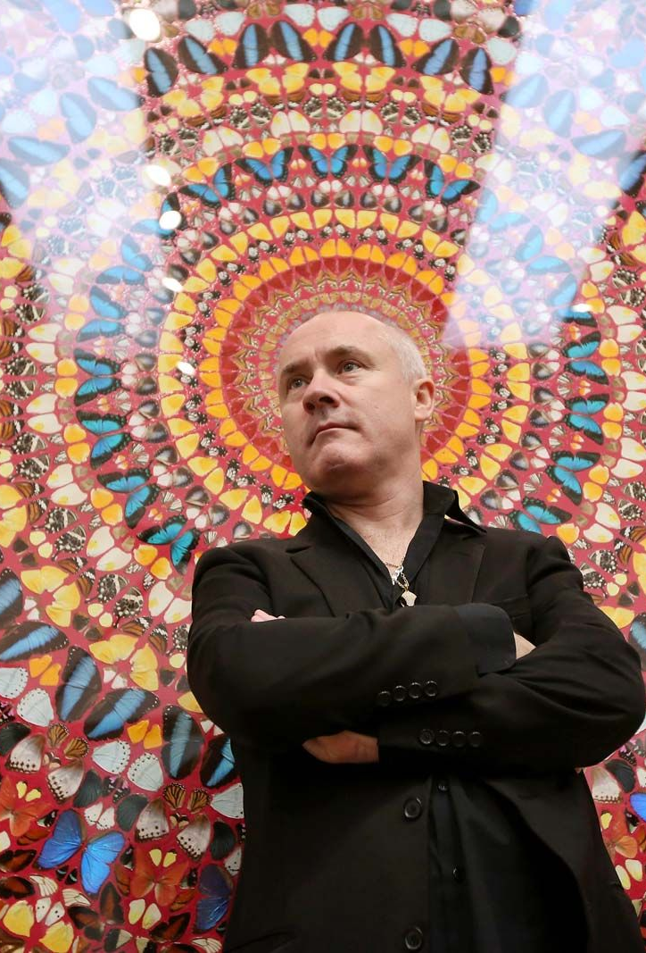
Damien Hirst
Engelsk kunst og kunstsamler (f. 1965)
En del af kunstnergruppen The Young British Artists (YBAs)
  Beskæftigede sig med chokfaktoren
Død som et gennemgående tema
  Nature morte = død natur → stilleben
  Hvordan døden er en del af vores liv – Momento Mori
  Mødet mellem liv og død
Menes at være en af verdens rigeste kunstnere.
Provokerende kunst
https://www.britannica.com/biography/Damien-Hirst

Slide 9
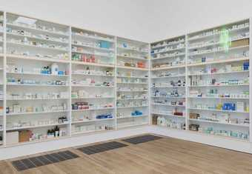
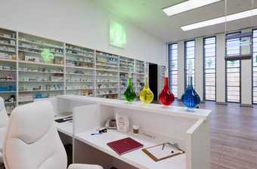
Introduktion af Pharmacy
Genskaber atmosfæren i et apotek.
Sterile hvide hylder med flasker og æsker.
  Samme type skabe, som man kan finde på et hospital
Medicinens placering i skabene
  Øverst, medicin til hovedet
  Midten, medicin til maven
  Nederst, medicin til fødderne
Fire apotekerflasker fyldt med farvede væsker
  De fire elementer: jord, luft, ild og vand.
  Påmindelse om ældre behandlingsmetoder
Beskueren kommer ind på en side af et apotek, de ikke før har set.
https://www.tate.org.uk/art/artworks/hirst-pharmacy-t07187/explore-damien-hirsts-pharmacy

Slide 10
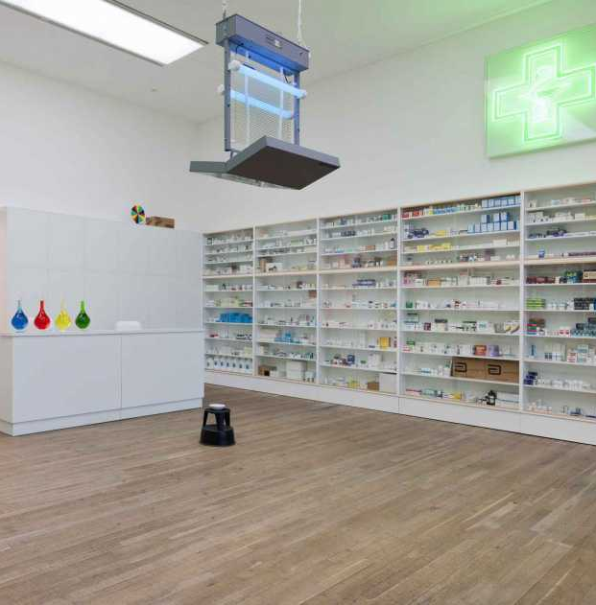
Døden som tema
Død er et centralt tema i værket.
Medicin er ineffektiv over døden.
  Idéen om at man gennem medicin kan opnå udødelighed.
  Behov for at tro på noget
Tallerkner med honning placeret på tallerkner og en elektrisk insektfanger.
  Påmindelse om døden
  Tiltrækker fluer for at lokke dem i en hurtig død
Medicinen i skabene skal repræsentere menneskelige lidelser
Kunsten som healer
https://www.tate.org.uk/art/artworks/hirst-pharmacy-t07187/explore-damien-hirsts-pharmacy

Slide 11
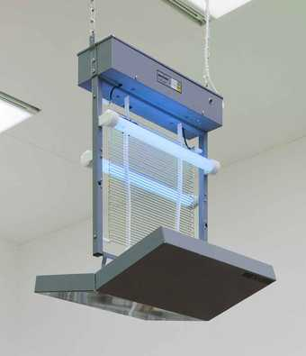
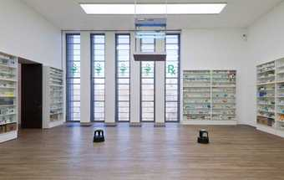
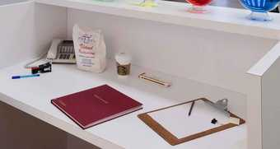
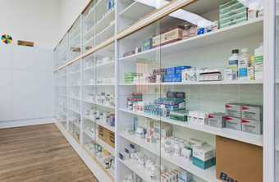
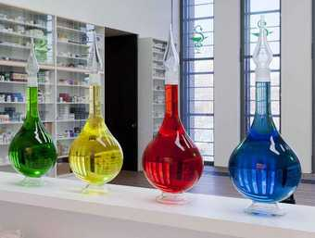

Slide 12
Analyse af Installationskunst
Hvilken introduktion gives fra museets side til værket?
Hvordan er rummet brugt?
Hvilke elementer består installationen af, og hvilke materialer er der anvendt?
Er der et forløb eller en tidslig dimension i værket?
Hvilke sanser skal værket appellere til?
Hvordan skal beskueren agere i forhold til værket? Forholder du dig aktivt eller passivt i forhold til det?
Beskriv den oplevelse værket giver dig.
Hvilke temaer rummer værket? Begrund.

Slide 13
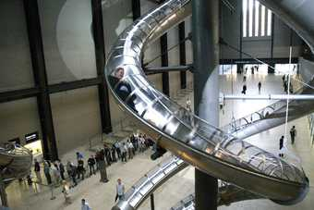
Carsten Höller: Test Site, 2006
https://www.tate.org.uk/whats-on/tate-modern/unilever-series/unilever-series-carsten-holler-test-site

Slide 14
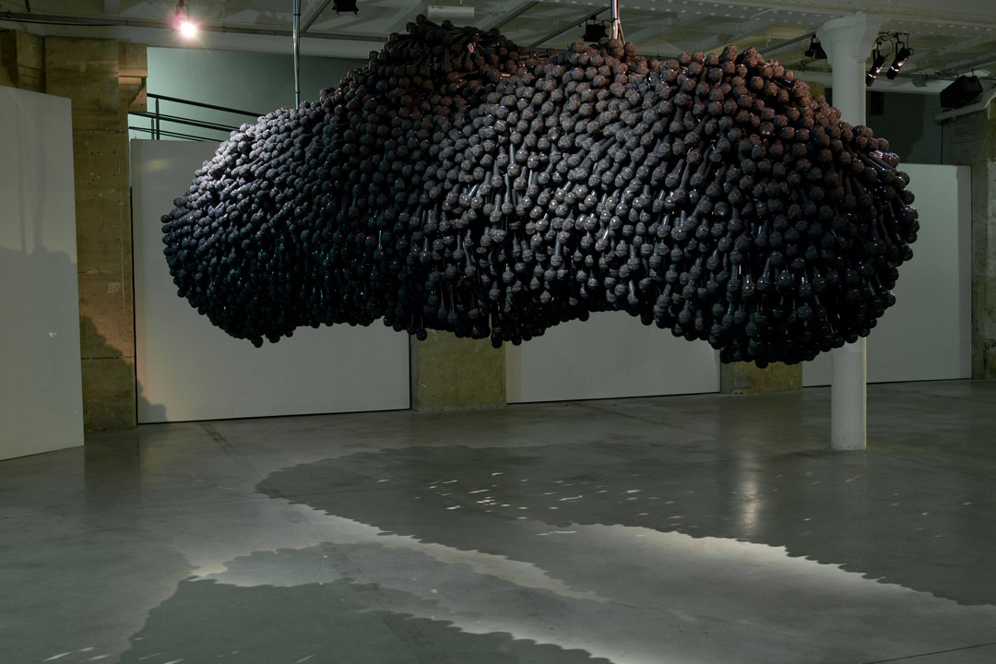
Shilpa Gupta, Singing Cloud, 2008-09
https://shilpagupta.com/singing-cloud/

Slide 15
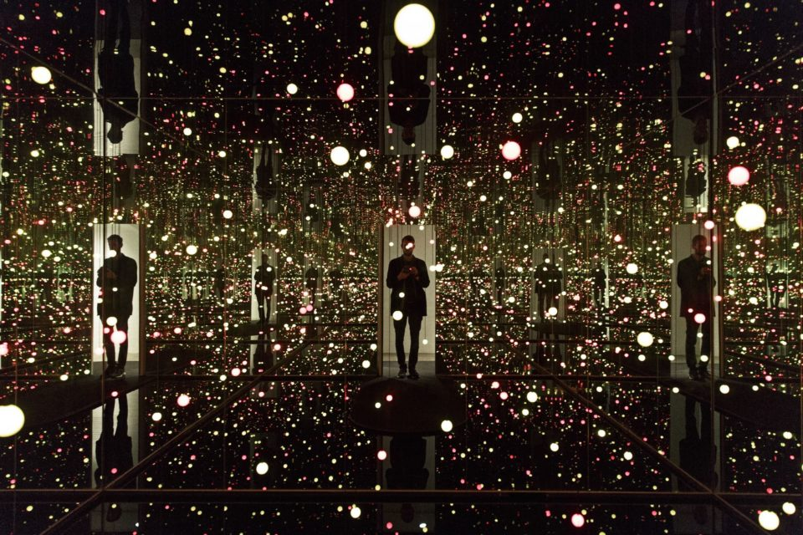
Yayoi Kusama, Gleaming Lights of the Souls, 2008
https://louisiana.dk/en/exhibition/kusama-installation/

Slide 16
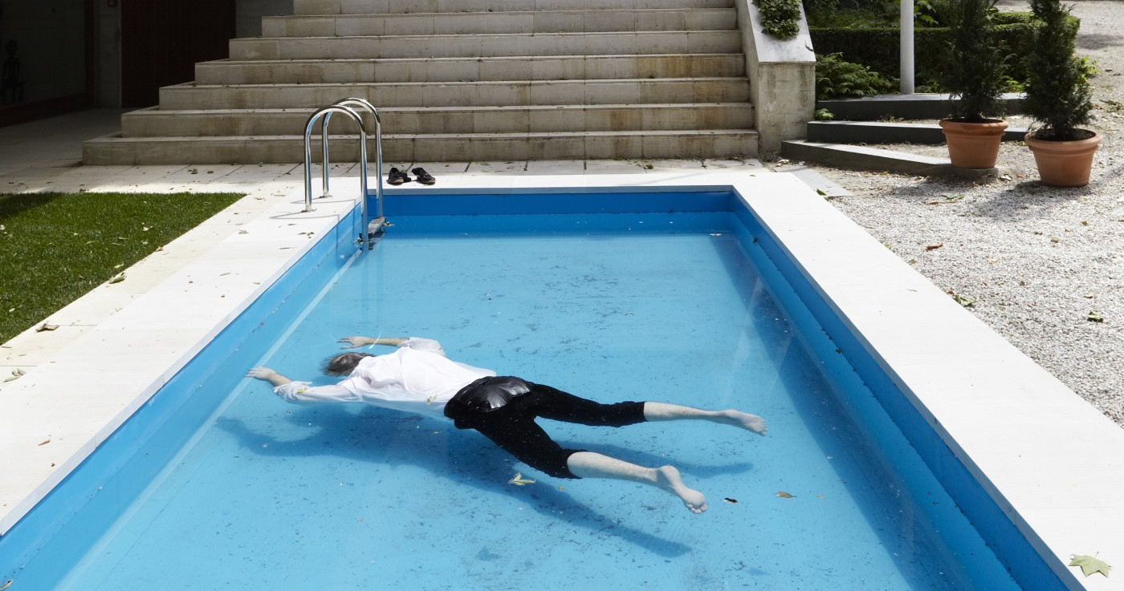
Elmgreen & Dragset: Death of a Collector, 2009
https://www.victoria-miro.com/artists/32-elmgreen-%26-dragset/works/image2313/

Slide 17
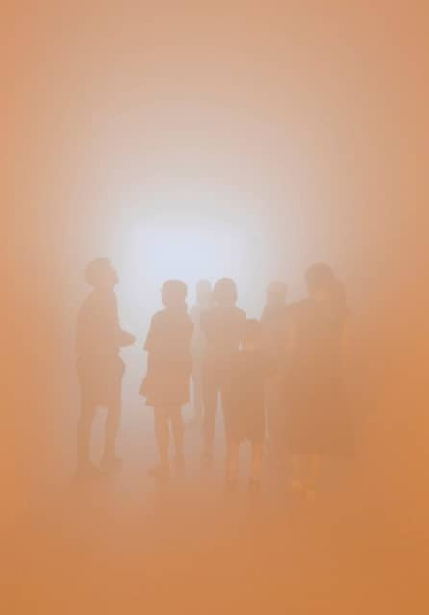
Olafur Eliasson, Din blinde Passager, 2010
https://olafureliasson.net/artwork/din-blinde-passager-2010/

Slide 18
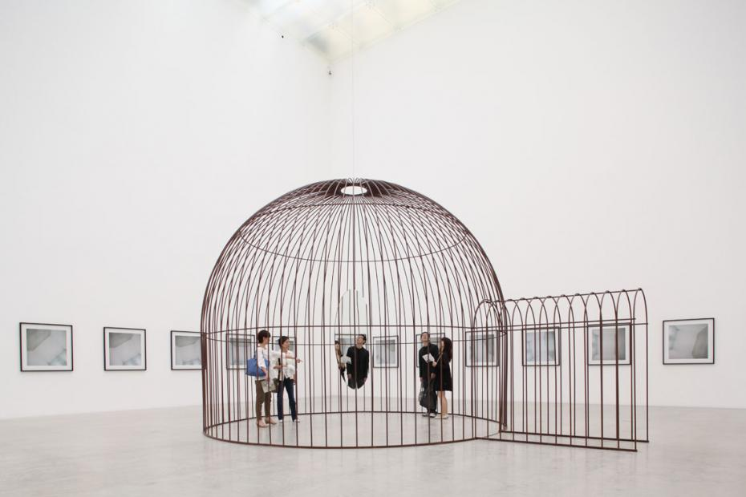
Jeppe Hein: Cage and mirror, 2011
https://www.jeppehein.net/project_id.php?path=works&id=86

Slide 19
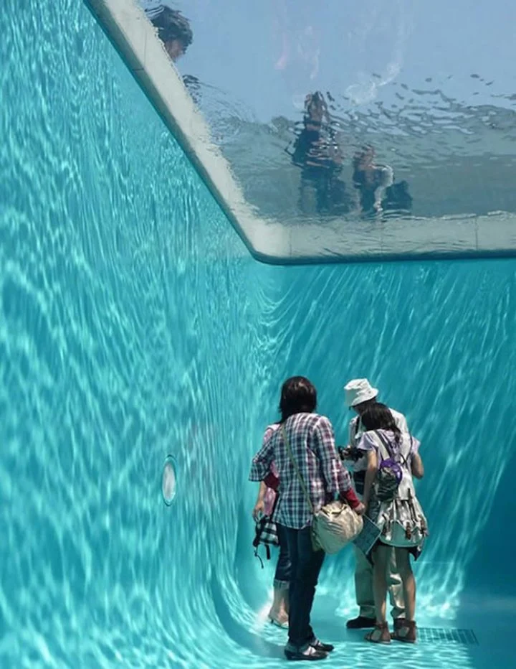
Leandro Ehrlich: Underwater Pool, 2012
https://www.ignant.com/2016/01/07/an-illusory-swimming-pool-by-leandro-erlich/

Slide 20
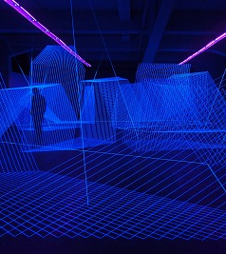
Jeongmoon Choi: Drawing in Space, 2013
https://beingintheworld.net/artist/jeongmoon-choi#slideshow-2

